Slide 1

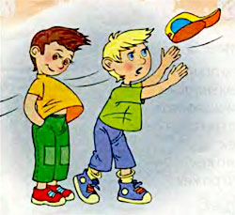
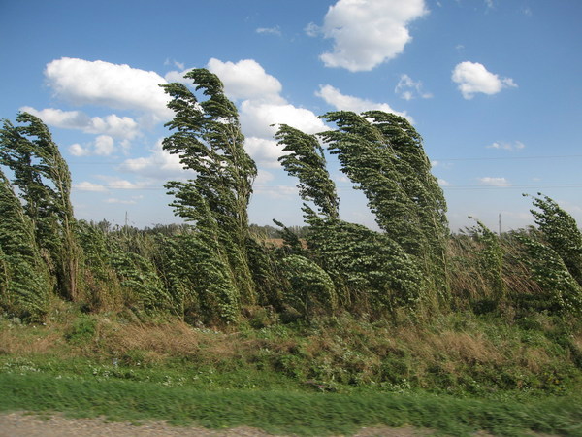
О ЧЁМ ИДЕТ РЕЧЬ?
Хоть, без рук, а не летает,
Безголосый, а свистит,
Хоть безрукий, но бывает,
Сосны с корнем вырывает,
Так порою, он сердит.
Только что он был везде –
Миг – и нет его нигде!

Slide 2
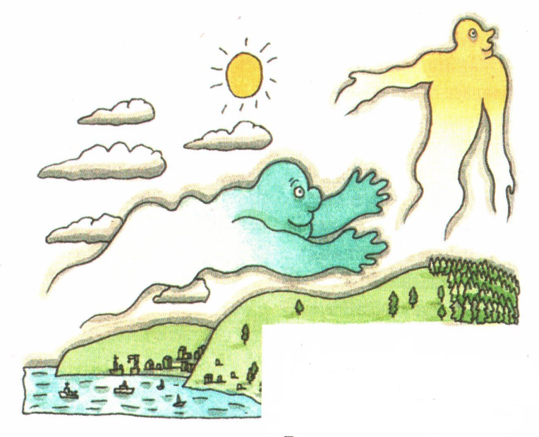
Что такое ветер?
Тёплый воздух легче холодного. Он всегда стремиться вверх, а холодный тяжелее, он стелиться понизу.
Ветер – это воздух, который приходит в движение.

Slide 3
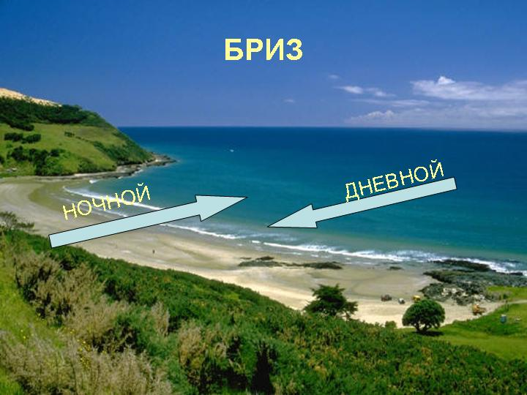
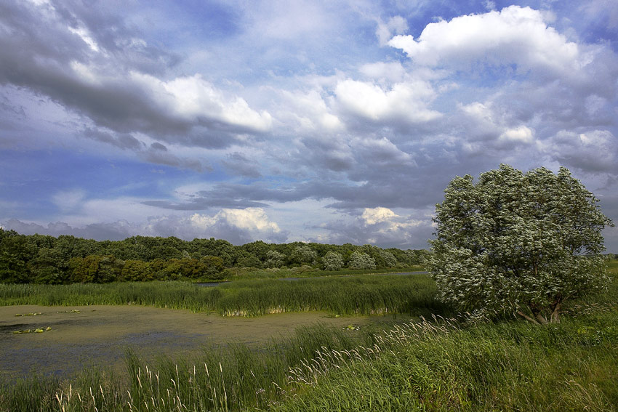
КАКОЙ БЫВАЕТ ВЕТЕР?
муссоны и бриз

Slide 4
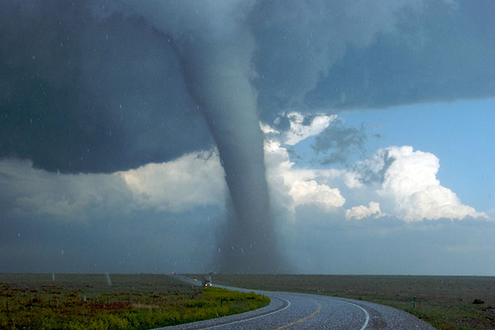
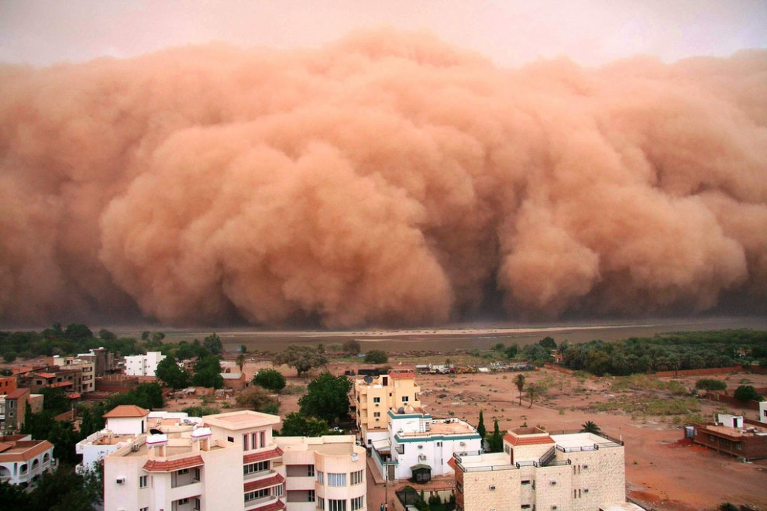
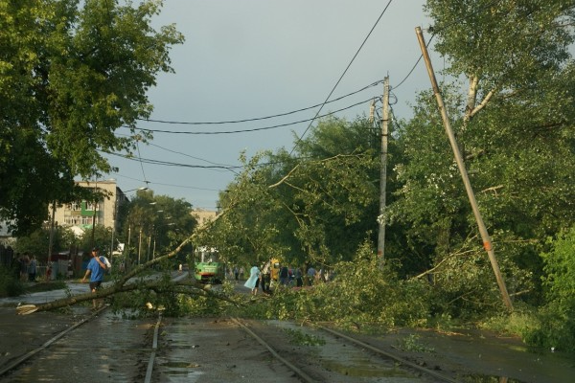
КАКОЙ ЕЩЕ БЫВАЕТ ВЕТЕР?
Сильные и опасные ветры называются –
БУРЯ, УРАГАН, СМЕРЧ.

Slide 5
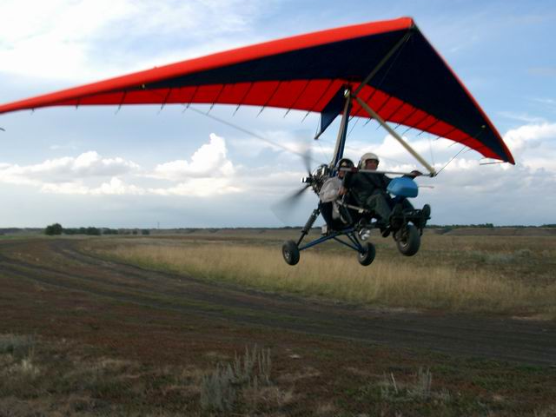
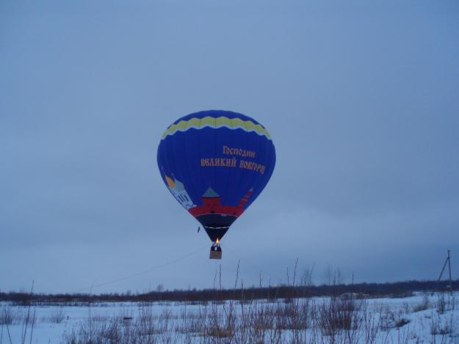
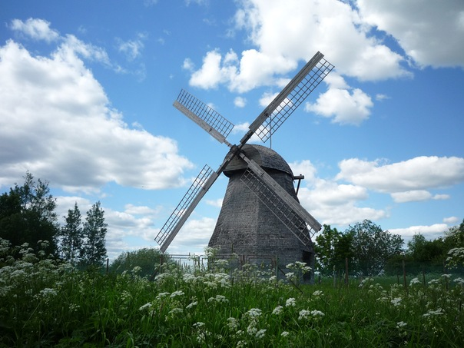
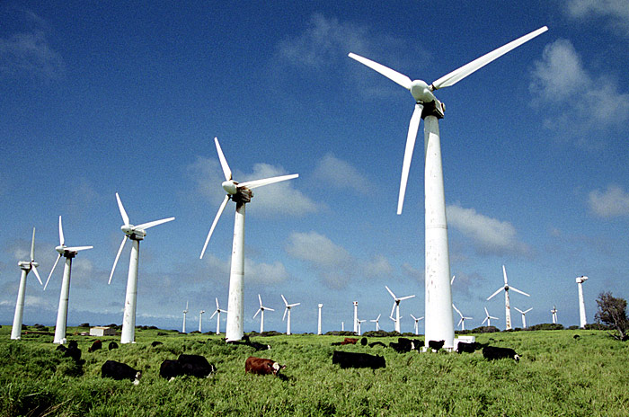
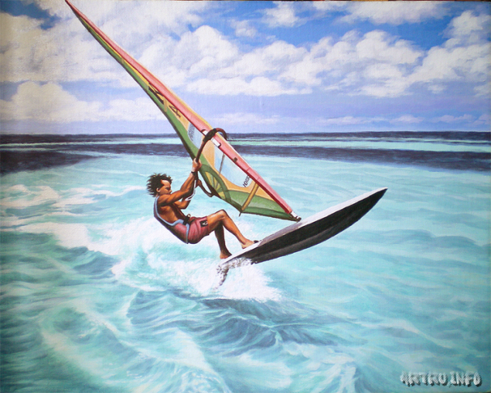
КАК ЧЕЛОВЕК ИСПОЛЬЗУЕТ ВЕТЕР?
Ветер, ветер, ветрище…
Ты чего по свету рыщешь?
Лучше улицы мети
Или мельницы крути!

Slide 6
КАК СДЕЛАТЬ ВЕРТУШКУ?
Что нам понадобится?
1. Лист бумаги
2. Ножницы
3. Клей
4. Линейка
5. Карандаш
6. Трубочка
7. Гвоздик и пластилин

Slide 7
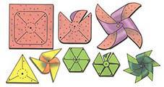
ПЛАН ДЕЙСТВИЙ
1. Вырезать квадрат
2. Разрезать по диагонали
3. Завернуть уголки
4. Скрепить гвоздиком

Slide 8
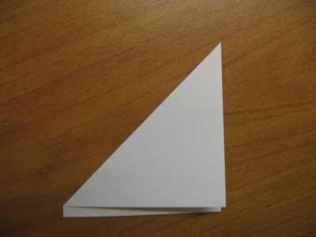
ШАГ 1
Делаем из листа бумаги квадрат со сторонами 10 см. Лишнее отрезаем.

Slide 9
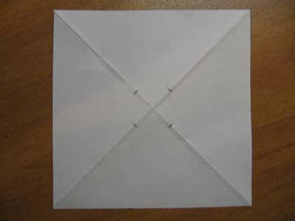
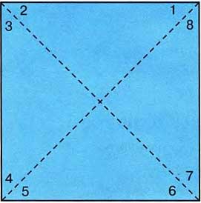
ШАГ 2
Намечаем линии сгиба крест на крест и от центра отмечем по 2 см.

Slide 10
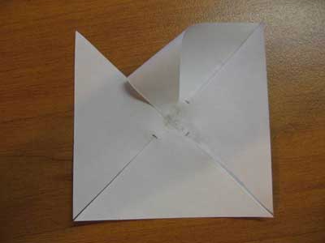
ШАГ 3
Возьмём левый верхний край и приклеим к центру. Так же мы делаем с остальными.

Slide 11
ШАГ 4
Проколем гвоздиком середину вертушки, а с другой стороны на гвоздик надеть резинку или налепить пластилин. А после - пластилин прикрепить к палочке, чтобы наша бумажная вертушка крутилась.

Slide 12
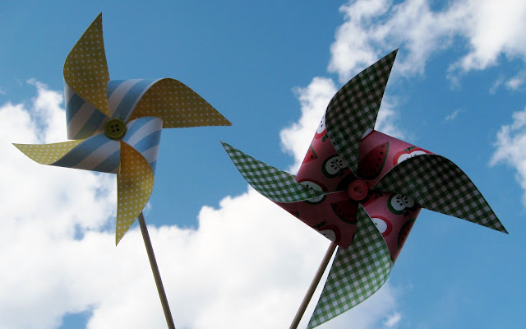
ВЕРТУШКА ГОТОВА

